Slide 1
Sistemas dos Regimes Próprios
de Previdência Social - SRPPS
BANCO DE DADOS
OBRIGAÇÃO DO ESTADO BRASILEIRO, DIREITO DO SERVIDOR PÚBLICO

Slide 2
Ministério da Previdência Social oferece ferramentas para melhoria da gestão de dados de regime próprio de Niterói (RJ)
O ministro Garibaldi Alves Filho e o prefeito de Niterói, Rodrigo Neves, assinaram, nesta quinta-feira (7), Termo de Cooperação entre o Ministério da Previdência Social e o município fluminense para a melhoria da base de dados do Regime Próprio da Prefeitura de Niterói, no Rio de Janeiro.
O acordo tem como objetivo formalizar a participação do município de Niterói no Programa de Apoio à Modernização da Gestão do Sistema de Previdência Social – (PROPREV Segunda Fase).
Com a adesão ao PROPREV Segunda Fase, haverá a implantação do programa de melhoria da qualidade dos dados dos servidores públicos, conjugando políticas que assegurem a viabilidade financeira e atuarial do sistema de previdência da cidade.

Slide 3
“Esse convênio permitirá a Niterói mais rapidez na concessão de benefícios de seus segurados e, com a realização do censo, dará mais segurança ao regime próprio da cidade”, disse o ministro Garibaldi Alves Filho, lembrando que o programa será levado a dezenas de municípios.
Financiado pela União e pelo Banco Interamericano de Desenvolvimento (BID), o PROPREV Segunda Fase viabiliza a doação ao município de computadores com ferramentas do Ministério da Previdência Social que permitem a melhor gestão do regime próprio de previdência.
Os equipamentos são entregues com o Sistema dos Regimes Próprios de Previdência Social (SRPPS), composto pelas aplicações SIPREV/Gestão (Sistema Previdenciário de Gestão), CNIS/RPPS (Cadastro Nacional de Informações Sociais de Regimes Próprios de Previdência Social) e pelo Informe/CNISRPPS. Todos são distribuídos gratuitamente pelo Ministério da Previdência Social.

Slide 4
SRPPS – Sistemas do RPPS
Siprev/Gestão Banco de dados Local
CNIS/RPPS Banco de dados nacional
INFORME/CNIS/RPPS Informações gerenciais
CADPREV DADOS dos RPPS
Processo de envio de dados para o CNIS-RPPS Previsão Legal art. 3º da lei 10.887/04
Siprev/Gestão – Armazenamento de
dados locais
O povoamento depende de decisão dos
Governadores/Prefeitos/Secretários de
Administração e dirigentes de institutos de Previdência de povoar suas bases locais.
CNIS-RPPS
Armazenamento dos dados
nacionais de responsabilidade
do MPS/Dataprev
Processo de extração,
exportação para
cruzamento de dados
Informe CNIS-RPPS
Ferramenta de modelagem de
Relatórios gerenciais para os
Entes federativos.
Visualização e montagem de
Relatórios gerenciais com
controle de acesso.

Slide 5
Resultados 2012
Novas ações para 2013

Slide 6
RESULTADOS DE 2012
Situação do Projeto SRPPS visão SPPS
Situação da atividade Termo de Cooperação Técnica MPOG X MPS do Projeto SRPPS
Situação da Ação Acompanhamento do Censo Previdenciário do Projeto SRPPS.
Situação do Projeto SRPPS visão DATAPREV
Situação do Projeto SRPPS visão dirigentes dos RPPS

Slide 7
RESULTADOS DE 2012
Situação do Projeto SRPPS visão SPPS
Está incluso no plano de ação integrado do MPS
1.1 – Sistema Previdenciário de Gestão de Regimes Próprios de Previdência Social _ SIPREV/Gestão
1.1.1 - publicada versão na Comunidade Siprev do Portal de Software Público em 05.11.2012 (1ª versão em 27.08.2010):
1.1.1.1 - contempla melhorias propostas por técnicos dos RPPS e do MPOG
1.1.1.2 – a funcionalidade para realização de Censo Previdenciário, está validada por Gestores de RPPS que o realizaram com recursos próprios ou com recursos de empresa contratada.
1.1.1.3 – Os relatórios gerenciais e os de acompanhamento do Censo permitem um acompanhamento efetivo da situação cadastral, funcional e financeira dos filiados ao RPPS.

Slide 8
RESULTADOS DE 2012
1.1.2 – há nova versão em fase de homologação que contempla melhorias específicas nas funcionalidades “Importador do SIPREV/Gestão: redução do tempo de carregamento e “Gerador de Arquivos para o CNIS/RPPS”: redução do tempo de extração dos dados.
1.1.3 – para cumprimento de meta do Estado Brasileiro de melhoria dos gastos públicos, o SIPREV/Gestão está na plataforma LINUX, com desempenho comprovado para diversos acessos simultâneos atendendo as necessidades do Censo Previdenciário.
1.1.3.1 – a DATAPREV somente dá suporte para a versão do Linux homologada, que no caso é a Ubuntu 9.10 Karmic Koala.
1.1.4 - a Comunidade SIPREV foi visitada até o dia 02.12.2012 por 20.136 pessoas ligadas a banco de dados.

Slide 9
RESULTADOS DE 2012
1.1.5 – Os técnicos e dirigentes dos RPPS envolvidos na utilização do SIPREV/Gestão, principalmente na ação Censo Previdenciário, via Proprev-2ª fase, devem estar cadastrados na Comunidade SIPREV com participação ativa no Fórum de Discussão e com acesso constante no FAQ (respostas a perguntas freqüentes) para que os procedimentos dependentes do Sistema tenha os encaminhamentos corretos.

Slide 10
RESULTADOS DE 2012
1.2 – Cadastro Nacional de Informações Sociais de Regimes Próprios de Previdência Social _CNIS/RPPS
1.2.1 disponibilizado em ambiente tecnológico da DATAPREV em 16.10.2012 e acessado na rede mundial pelo endereço http://www2.dataprev.gov.br/CNISRPPSSPS; utiliza senha do CADPREV; requer autorização para funcionários e cadastro de senha na internet acessando qualquer demonstrativo ou o comprovante de repasse.
1.2.2 Envio de dados ainda sendo efetivado pela SPPS/DRPSP, visando homologação de tráfego de dados
1.2.3 Governo do Estado de Goiás fará o teste de envio direto dia 11.12.2012
1.2.4 a liberação de envio direto será efetuada após sucesso do teste com o RPPS do Governo de Goiás.
1.2.5 Devem ser enviados os dados para o CNIS/RPPS antes do Censo Previdenciário. Esta 1ª carga tem a finalidade de efetuar cruzamentos com óbitos para não gerar pendência irreal na conclusão do censo nem efetuar convocação de pessoas sabidamente em óbito.

Slide 11
Informações de extrações do SIPREV/GESTÃO para carregamento no CNIS/RPPS
ENTE FEDERATIVO | QUANTIDADE DE REGISTROS | TEMPO DE PROCESSAMENTO
União_executivo | 7.030.481 | 1:24:14s
Governo do Estado da Bahia | 20.536.844 | 154:16:30s (7 dias)
Palmas | 215.039 | 51s
Natal | 109.877 | 40s
Escada/PE | 8.635 | 6s
Ipu/CE | 28.007 | 10s
General Sampaio/CE | 2.419 | 5s
Jaguaruana/CE | 2.730 | 5S
Naviraí/MS | 6.999 | 8s
Foz do Iguaçu/PR | 17.461 | 11s
Cortês/PE | 1.832 | 4s

Slide 12
Informações de extrações do SIPREV/GESTÃO para carregamento no CNIS/RPPS
ENTE FEDERATIVO | QUANTIDADE DE REGISTROS | TEMPO DE PROCESSAMENTO
CNJ | 497 | 6s
MPM | 1.956 | 7s
MPT | 25.308 | 20s
MPF | 69.122 | 40s
MPDFT | 11.975 | 12s
SENADO | 111.948 | 26s
TST | 16.189 | 22s
TSE | 6.928 | 11s
TJDFT | 58.289 | 31s
TCU | 21.711 | 18s
STM | 7.210 | 9s

Slide 13
Informações de extrações do SIPREV/GESTÃO para carregamento no CNIS/RPPS
ENTE FEDERATIVO | QUANTIDADE DE REGISTROS | TEMPO DE PROCESSAMENTO
TRT 10ª REGIÃO | 10.180 | 8s
TRT 9ª REGIÃO | 16.530 | 11s
TRT 8ª REGIÃO | 12.923 | 25s
TRT 7ª REGIÃO | 7.847 | 25s
TRT 6ª REGIÃO | 6.543 | 34s
TRT 5ª REGIÃO | 16.442 | 56s
TRT 3ª REGIÃO | 22.249 | 01’ 29s
TRT 2ª REGIÃO | 15.288 | 10s
TRT 1ª REGIÃO | 16.191 | 01’ 11s
ASSEMBLÉIA LEGISLATIVA-AP | 759 | 2S
MINIST.PÚBLICO-AP | 1.223 | 4S

Slide 14
Informações de extrações do SIPREV/GESTÃO para carregamento no CNIS/RPPS
ENTE FEDERATIVO | QUANTIDADE DE REGISTROS | TEMPO DE PROCESSAMENTO
TRIBUNAL DE JUSTIÇA-AP | 5.184 | 3s
ASSEMBLÉIA LEGISLATIVA-AC | 2.215 | 5s
MINIST.PÚBLICO-AC | 826 | 4s
TRIBUNAL DE JUSTIÇA-PB | 17.802 | 31s
TRIBUNAL DE CONTAS -PB | 2.269 | 18s
EXECUTIVO - PB | 370.616 | 27s
TRIBUNAL DE JUSTIÇA-BA | 62.998 | 01’27s
TRIBUNAL DE CONTAS -BA | 3.673 | 19s
MINIST.PÚBLICO-BA | 5.640 | 19s
ASSEMBLÉIA LEGISLATIVA-BA | 3.644 | 19s

Slide 15
RESULTADOS DE 2012
1.3 INFORME/CNIS/RPPS
Aplicação de acesso via internet que apresenta os relatórios gerenciais decorrentes de tratamento e cruzamento de dados.
1.3.1 disponibilizado em ambiente tecnológico da DATAPREV em 23.10.2012 acessado na rede mundial pelo endereço http://www7.dataprev.gov.br/informerpps/srpps/inicial.php.
1.3.1.1 a senha única de gestor regional deve ser solicitada por e-mail, mediante ofício escaneado, no endereço SRPPSinforme@previdencia.gov.br. O gestor regional cadastra demais pessoas.
1.3.1.2 Estão disponíveis as informações oriundas de tratamento de dados e de cruzamento com óbitos.

Slide 16
RESULTADOS DE 2012
1.3 INFORME/CNIS/RPPS
1.3.1.3 Os relatórios gerenciais permitem visualizar a qualidade dos dados portanto são necessários para direcionar os Gestores na tomada de decisão de localização dos dados e ações de Censo Previdenciário.
1.3.1.4 O projeto prevê entregas pela DATAPREV até 09.01.2013, portanto dos produtos já definidos e cadastrados junto a DATAPREV tem-se como meta a de publicação para utilização externa ao MPS a data de 30.01.2013

Slide 17
RESULTADOS DE 2012
2 . Situação da atividade Termo de Cooperação Técnica MPOG X MPS do Projeto SRPPS
2.1 Decididamente o TCT foi a principal razão do Projeto SRPPS ter alcançado, o nível de desenvolvimento atual não só pelos repasses de Recursos, mas pela importância que o Projeto “Melhoria da Qualidade dos Gastos da Folha de Pagamento no âmbito do Sistema Integrado de Administração de Recursos Humanos-SIAPE”, cujas atividades tem o objetivo de: eliminar dados inconsistentes e pagamentos indevidos, manter atualizados os dados cadastrais e aperfeiçoar o SIAPE.
2.2 Para atender a atividade de eliminar pagamentos indevidos tanto o SIPREV/Gestão quanto o CNIS/RPPS na versão publicada atendem a finalidade proposta, sem contudo, eliminar a constante necessidade de criar novos campos para ou melhorar o formato do registro do dado cadastral ou funcional ou prever novos dados; ainda está em desenvolvimento as rotinas de cruzamento de dados entre todos os entes federativos, com previsão de entrega pela DATAPREV em 13.12.2012 para entrada em homologação.

Slide 18
RESULTADOS DE 2012
2.3 O Termo Aditivo com ações das Secretarias de Política de Previdência Social e Executiva e Auditoria de Folha de Pagamento do MPOG está tramitando para publicação em 16.12.2012 para viabilizar o desenvolvimento no SIPREV/Gestão da funcionalidade de Simulação e Concessão de Benefício.

Slide 19
RESULTADOS DE 2012
3 Situação da Ação Acompanhamento do Censo Previdenciário do Projeto SRPPS.
3.1 Em conjunto com técnicos do RPPS do Governo do Mato Grosso, e de Goiás foram minutados dois Termos de Referência, dentro do Projeto Proprev-2ª fase_recursos do BID.
3.2 O TDR que trata do Censo Fucional tem como objeto contratação pelo MPS de empresa especializada em prestação de serviços de constituição de histórico de vida funcional através de criação e manutenção de bases de dados, a fim de alimentar o SIPREV/Gestão, mediante a implantação de Solução de Gerenciamento de Conteúdo Corporativo, compreendendo organização e classificação de documentos, automatização das atividades de armazenamento, conversão para o meio digital e extração de informações de documentos, com fornecimento de licenças de software, consultoria e mão de obra técnica especializada.

Slide 20
RESULTADOS DE 2012
3.2.1 Prevê a entrega de Sistema de Gestão Lógica da Vida Funcional com os sub-módulos de Envio de Matérias para o Diário Oficial e de Administração do Sistema. O RPPS contemplado poderá utilizar o Sistema para a gestão de quaisquer outros processos e procedimentos.
3.2.2 Será aplicada Prova de Conceito para a empresa vencedora com a finalidade de comprovar a aptidão técnica para a execução dos serviços.
3.2.3 Para a execução dos serviços a primeira fase consiste em realização de diagnóstico no RPPS que tiver assinado Termo de Cooperação (MPS X RPPS), para avaliar os dados carregados no SIPREV/Gestão e a situação das publicações em diário oficial, podendo neste momento ser detectada a inviabilidade de execução, devendo o MPS indicar outro RPPS.

Slide 21
RESULTADOS DE 2012
3.3 O TDR relativo ao Censo cadastral tem como objetivo melhorar a qualidade dos dados cadastrais dos servidores ativos, dos aposentados, dos pensionistas e dos dependentes.
3.3.1 Será utilizada a funcionalidade Censo Previdenciário do SIPREV/Gestão para garantir a permanente utilização das informações e envio de dados ao CNIS/RPPS com qualidade suficiente para efetuar cruzamento de dados, bem como para viabilizar a automatização da Concessão de Benefício e a realização de Avaliação Atuarial com dados atualizados.
3.3.2 A realização do Censo será efetivada em 04 fases: Planejamento do Censo Previdenciário_contratada/ente federativo; Censo Local (servidores acessando SIPREV/Gestão com supervisão de Servidores designados pelos gestores do RPPS); Censo Nacional e apresentação de Resultado com emissão de relatórios via SIPREV/Gestão.
3.3.3 – A divulgação do Censo será de responsabilidade e ônus, inclusive financeiro do ente federativo.

Slide 22
RESULTADOS DE 2012
4 Situação do Projeto SRPPS visão DATAPREV
4.1 O projeto SRPPS foi incluído no eixo de demandas prioritárias do Planejamento Estratégico, pelo que as entregas de produtos interferem no cáculo de gratificações específicas por resultados.
4.2 Criou-se estrutura específica para o Projeto, tanto na Direção Central como nas Unidades de Desenvolvimento
4.3 Destacou-se equipes específicas de acompanhamento da SPPS, de desenvolvimento de novos produtos e de manutenção dos produtos entregues.

Slide 23
RESULTADOS DE 2012
5 Situação do Projeto SRPPS visão dirigentes dos RPPS
5.1 – muitos enfrentaram dificuldade com as Secretarias que faz a gestão da folha de pagamento dos servidores ativos quanto ao destaque de técnicos para gerar os dados e carregar no SIPREV/Gestão;
5.2 – foram registradas informações de empresas de folhas de pagamento que ofereceram resistência em gerar os arquivos para carregamento do SIPREV/Gestão e que ainda não apresentaram solução para a geração dos dados do SIPREV/Gestão para a folha de pagamento (situação de extrema importância após a realização de ajustes de dados cadastrais e funcionais seja por ação de Censo Previdenciário seja por correções à vista dos tratamentos e cruzamentos de dados disponibilizados no INFORME/CNIS/RPPS.

Slide 24
RESULTADOS DE 2012
Situação 04 de dezembro 2012
Toda documentação encaminhada (09): Acre, Amapá, Bahia, Ceará,distrito Federal, Espírito Santo, Rio Grande do Norte, Rondônia e Tocantins e Goiás, | Com algum documento Assinado (07): Alagoas, Mato Grosso Do Sul, Maranhão, Paraíba, Piauí, Rio Grande Do Sul | Sem qualquer Documento assinado (11): Amazonas, Mato Grosso, Minas Gerais,pará, Paraná, Pernambuco, Rio De Janeiro, Roraima, São Paulo, Santa Catarina e Sergipe

Slide 25
NOVAS AÇÕES PARA 2013
1. Disponibilização de Nova Versão do SRPPS aos entes federativos com produtos do 1º Plano de Trabalho do TCT MPOG X MPS
2. Disponibilização de Nova Versão do SRPPS com ajustes para atender peculiaridades dos RPPS
3. Desenvolvimento dos produtos Simulação e Concessão de Benefícios.
4. Acompanhamento do Censo Previdenciário Cadastral e Funcional nos RPPS que assinarem Termo de Cooperação (MPS X RPPS) para formalizar a participação no PROPREV_2ª fase.
5. Realizar o 1º Fórum de Compartilhamento de Informações sobre o SRPPS.
6. Criar atividades para alavancar o treinamento à distância por intermédio do SIPREVEducacional com versão disponibilizada no Portal de Software Público Brasileiro

Slide 26
NOVAS AÇÕES PARA 2013
7. Criar e manter a atividade Treinamento compartilhando a instrutoria com técnicos dos RPPS para a utilização da aplicação INFORME/CNIS/RPPS
8. Manter os treinamentos de instalação do SIPREV/Gestão e os relativos a utilização de suas funcionalidades incluindo a exportação para o CNIS/RPPS.

Slide 28
CABOPREV O Instituto CABOPREV que faz a gestão dos Inativos e Pensionistas do município de Cabo de Santo Agostinho, fez o Censo Previdenciário dos seus beneficiários pelo sistema oferecido gratuitamente pelo Ministério da Previdência Social. A base de dados da prefeitura e do CABOPREV foram carregadas com os dados dos servidores ativos, inativos e pensionistas no SIPREV/Gestão.

Slide 29
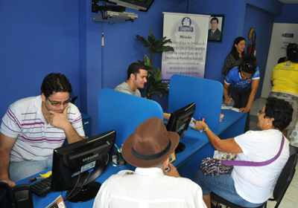
Dados relativos ao recenseamento 2012:
Quantidade de inativos recadastrados - 892
Quantidade de pensionistas recadastrados – 79
Importação dos dados financeiros de 1994
até a presente data

Slide 30
OBSTÁCULOS VENCIDOS PELO CABOPREV NO RECENSEAMENTO 2012:

Slide 31
Divergências das informações no sistema utilizado no ato da importação : Alguns pensionistas viraram servidor e vice-versa.
Solução utilizada: Identificação manualmente de cada um para correção.
Falta de dados “CHAVES” para a importação dos dados como: CPF, NIT, órgão dos servidores entre outros fundamentais.
Solução utilizada: Utilização das pastas funcionais como fonte da pesquisa.
Resistência por parte dos beneficiários.
Solução utilizada: O prefeito assinou o decreto nº 993, que determina a implantação do programa que tem a finalidade de facilitar a gestão das informações dos servidores ativos e inativos dos estados e municípios que possuem Regime Próprio de Previdência (RPPS), seguindo determinação contida no artigo 3º da lei nº 10.887, de 18 de junho de 2004.

Slide 32
Dificuldade de locomoção por parte de alguns beneficiários.
Solução utilizada: Visitas dos recenseadores na residência do beneficiário.
Boa parte dos beneficiários totalmente sem contato: Endereço desatualizados, Número de telefones inexistentes ou não mais pertencentes aos declarantes.
Solução utilizada: Bloqueio do benefício até o contato com a respectiva presença .
Distância da moradia dos beneficiários com o Instituto CABOPREV.
Solução utilizada: Marcação de horários especiais para estes.
Divulgação do censo.
Solução utilizada: Carta de convocação pessoal, mensagens nos contracheques, imprensa do município, contato pessoal via telefone, site do município.

Slide 33
BENEFÍCIOS DA FERRAMENTA DE SISTEMA SIPREV/GESTÃO
Cancelamento dos pagamentos indevidos ( foram cancelados 109 benefícios, que estão aguardando a presença do titular
Simulação da aposentadoria para os ativos
Controle dos processos do Instituto CABOPREV
Retirada dos contracheques on-line para os beneficiários
Emissão das guias de recolhimento

Slide 34
INOVAÇÕES DO CABOPREV PARA 2013
Emissão do relatório atuarial
Emissão do comprovante de rendimentos para a declaração de imposto de renda através do site
Censo online
Criação da ferramenta gráfica de gestão
Em 2013 será desenvolvido conjuntamente com a Secretaria de Administração o censo previdenciário dos servidores ativos

Slide 35
Situações observadas em relação ao módulo de censo previdenciário do SIPREV
A data na carta de convocação é gerada com data no formato americano, causando um pouco de confusão aos beneficiários mais idosos
Não é solicitado na carta de convocação o CPF do dependente, porém, gera pendência se não for informado

Slide 36
Organização Institucional:
Diretora-Presidente - Célia Veronica Emídio
Gerente financeiro/administrativo – Gilson Falcão
Técnico operacional responsável – Thiago Antônio
Recenseadores – Eliza Minella
Ângelo Gamboa
Itala Paixão
Michely Barros
Rosangela Guedes

Slide 37
Transmissão do SIPREV e
Carga no CNIS-RPPS
Análise de dados do Ente e
Cruzamento RPPSxRGPS
Semana 04
Semana 03
Novembro
Semana 02
Março
Semana 01
Fevereiro
Todos os processos anteriores e Cruzamento RPPSxRGPSxRPPS
Janeiro
Dezembro

Slide 38
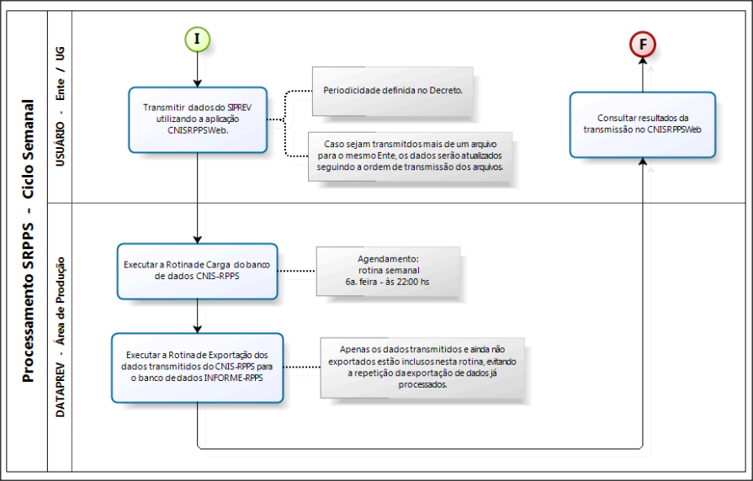
Envio
Consulta
Carga

Slide 39
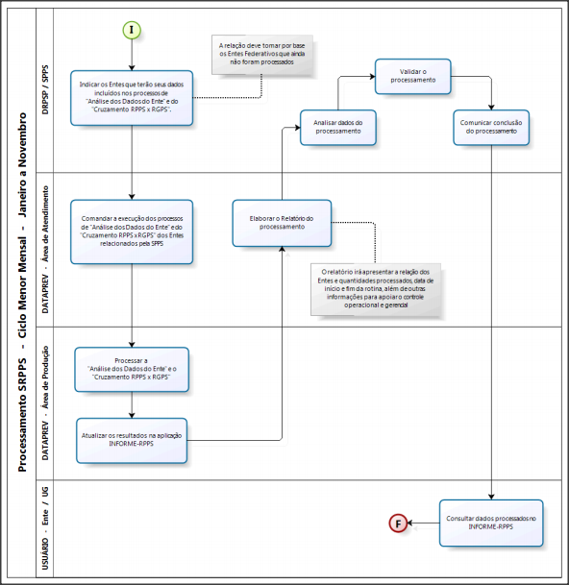
Autorização
Validação
Controle
Análise dos dados do Ente
Cruzamento RPPSxRGPS
Consulta

Slide 40
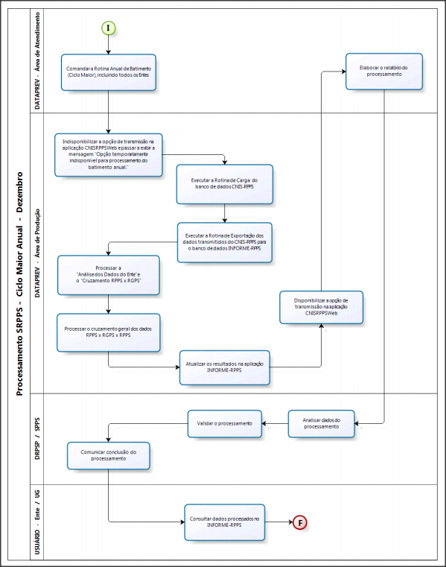
Controle
RPPSxRGPSxRPPS
Validação
Consulta

Slide 41
Ministério da Previdência Social
Departamento dos Regimes de Previdência no Serviço Público
Coordenação-Geral de EstudosTécnicos, Estatísticas e Informações Gerenciais
Esplanada dos Ministérios Bloco “F” Anexo, Ala “A” Sala 435
CEP 70059-902
Telefones: (61) 2021-5531-2021-5258
Email:
nancy.ramos@previdencia.gov.br
comunidadesiprev@previdencia.gov.br
treinamento.siprev@previdencia.gov.br

